Slide 1
校友邦实习实训平台
操作指南
教务管理（管理员权限）
www.xybsyw.com

Slide 2
www.xybsyw.com
目录
CONTENTS
01
平台角色和流程概述
02
登录指南
校友邦平台角色介绍和整体流程概述
教师账号如何登录
03
教务管理电脑网页操作
04
教务管理移动端操作
教务管理电脑网页端的操作说明
教务管理微信小程序端的操作说明

Slide 3
www.xybsyw.com
01
平台角色和流程概述
校友邦平台角色介绍和整体流程概述
PART

Slide 4
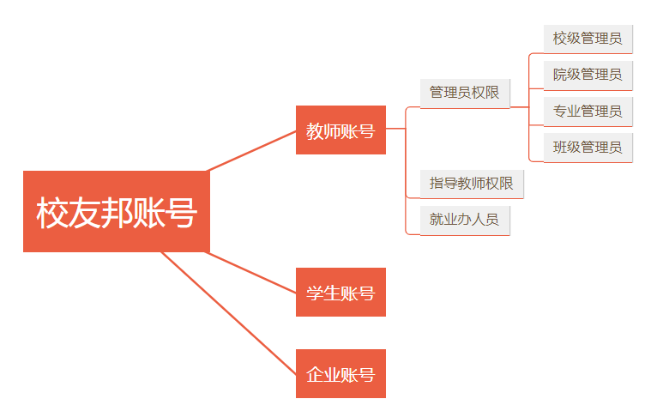
平台角色-按账号权限

Slide 5
平台角色-按账号权限
1、提交实习岗位或报名项目；
2、签到考勤；
3、提交过程材料（周日志等）和实习报告；
4、提交成绩鉴定等。
学生
1、岗位、报名审核；
2、签到考勤查看提醒；
3、周日志和实习报告批阅、实习成绩鉴定；
4、部分统计信息查看。
指导老师
实习负责人
（管理员、实习负责老师）
1、发布实习计划（选择实习形式、制定实习要求， 编辑实习项目、关联指导老师）
2、实践基地管理；
3、查看统计报表等。
1、导入基础信息；
2、查看统计报表等。
教务管理（管理员）

Slide 6
流程概述
流程概述
导入基础信息，一般由教务管理操作
实习基地管理
创建实习计划，一般由实习负责人操作
实习过程管理
系统提供丰富数据报表，不同教师权限可以查看和导出相关数据报表
01
02
03
04
05
导入实习基地和实习点，规范实习流程（可选），一般由教务管理或实习负责人操作
岗位审核、签到查看、过程材料批阅等，一般由指导老师操作
基础信息录入
实习计划创建
数据统计查看

Slide 7
www.xybsyw.com
02
登录指南
教师账号如何登录
PART

Slide 8
登录指南-电脑网页端
电脑网页端登录
在浏览器中打开www.xybsyw.com
官网首页右上角点击“教师登录”
选择您要登录的学校(可通过选择省份或者关键字搜索学校）
输入账号和密码直接登录/或选择扫码登录使用小程序教师端扫码
说明：第一次登入时需绑定手机，并重设密码。绑定手机以便忘记密码时可自行重置。

Slide 9
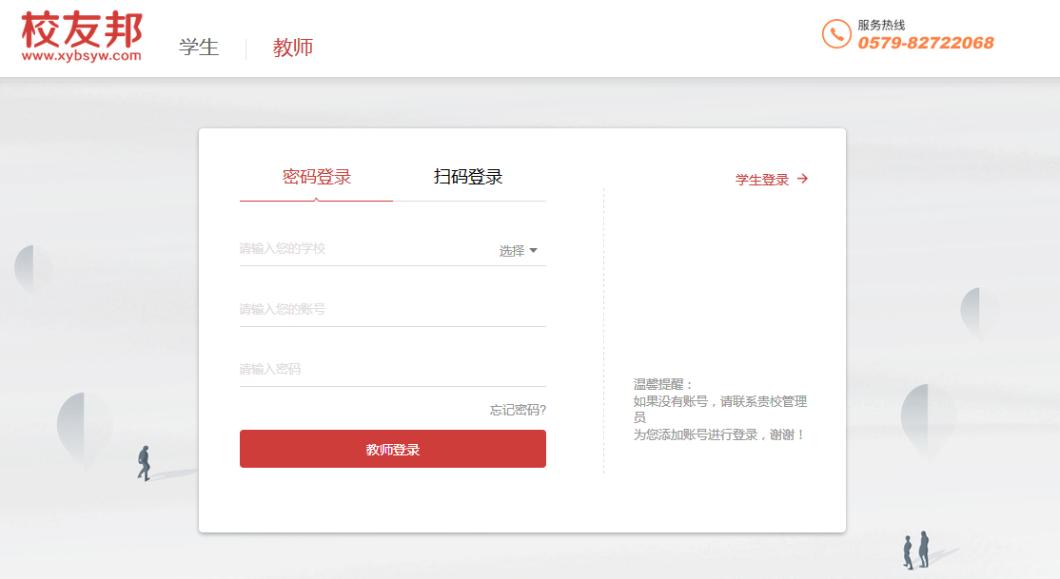
登录指南-电脑网页端
1.点击“教师登录 ”
2.点击“选择”搜索学校，或者直接录入学校名称
3.输入账号和密码

Slide 10
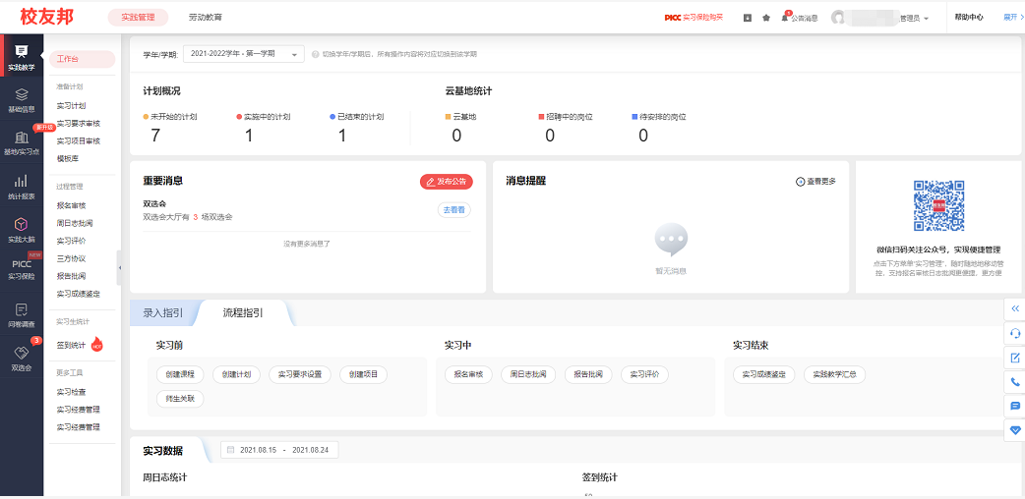
登录指南-电脑网页端
导航菜单
功能区
修改个人资料或角色切换
功能菜单

Slide 11
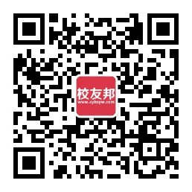
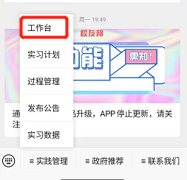
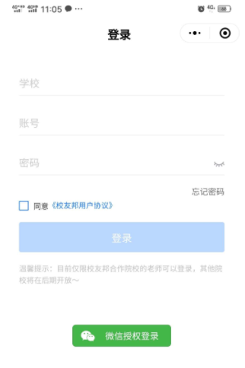
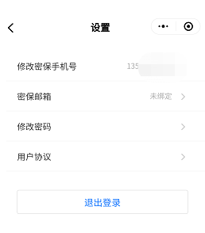
登录指南-微信小程序
小程序登录
输入学校、账号、密码进行登录
在下方我的→设置里可以退出登录，切换账号或修改密码等
教师账号统一生成，无需自行注册
关注教师端小程序
微信扫描下方二维码关注校友邦教师端公众号
点击实践管理→工作台

Slide 12
www.xybsyw.com
03
教务管理电脑网页操作
教务管理电脑网页端的操作说明
PART

Slide 13
1.导入基础信息
导入基础信息
点击“基础信息”导航按钮
点击相应功能菜单按钮，进入相应基础信息功能模块
点击新增（或批量导入）按钮，新增相关信息
上传信息，导入成功

Slide 14
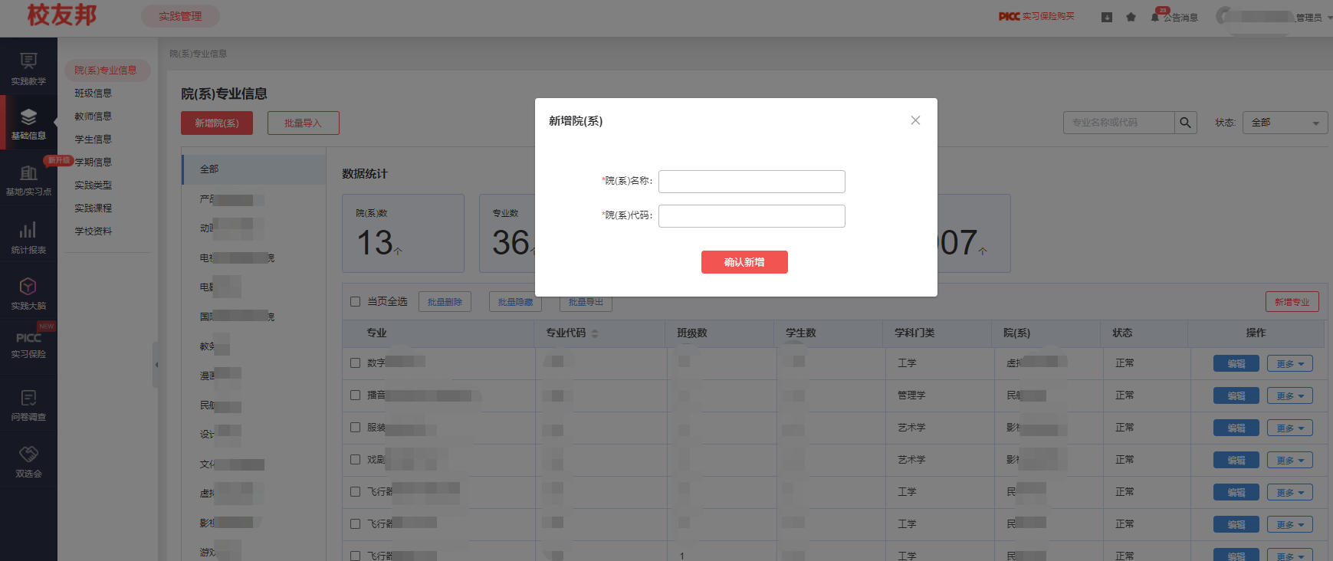
1.1 导入基础信息-院系信息
2.点击“院（系）专业信息”
3.新增或批量导入
1.点击“基础信息”
4.输入相关内容，确认新增

Slide 15
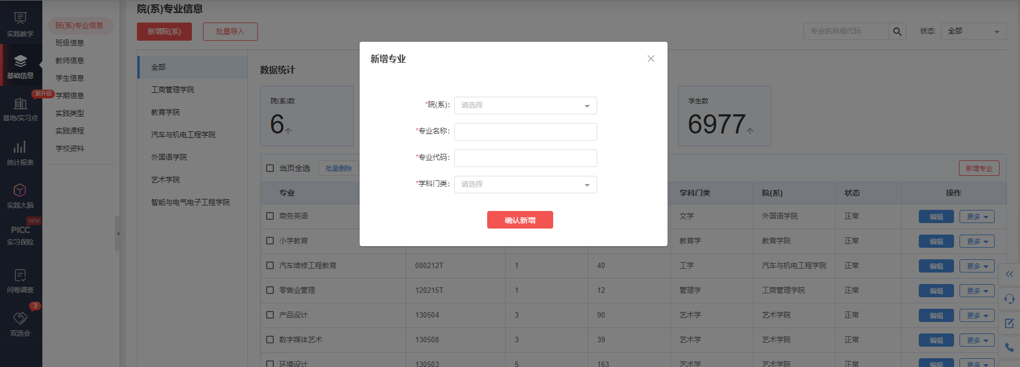
1.2 导入基础信息-专业信息
2.点击“院（系）专业信息”
3.新增或批量导入
1.点击“基础信息”

Slide 16
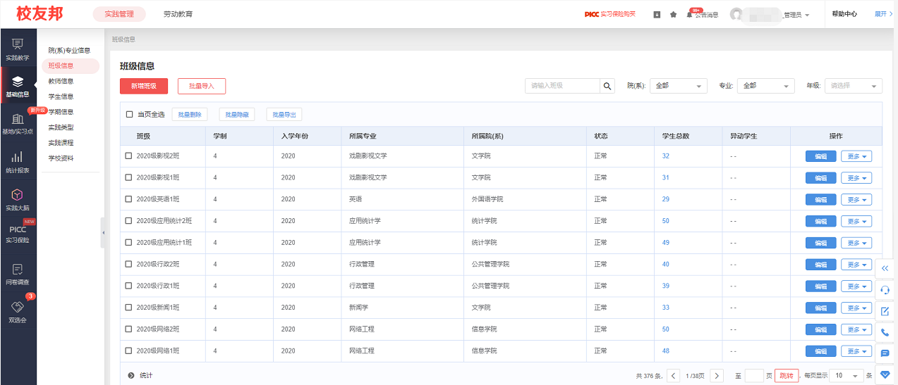
1.3 导入基础信息-班级信息
3.新增或批量导入
2.点击“班级信息”
1.点击“基础信息”

Slide 17
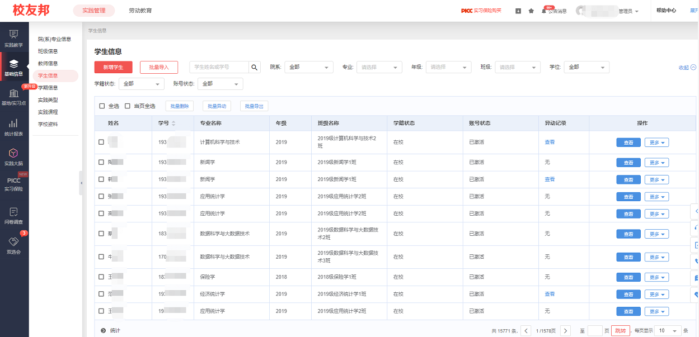
1.4 导入基础信息-学生信息
1.点击“基础信息”
3.新增或批量导入
2.点击“学生信息”
4.查看、编辑、学籍异动等操作

Slide 18
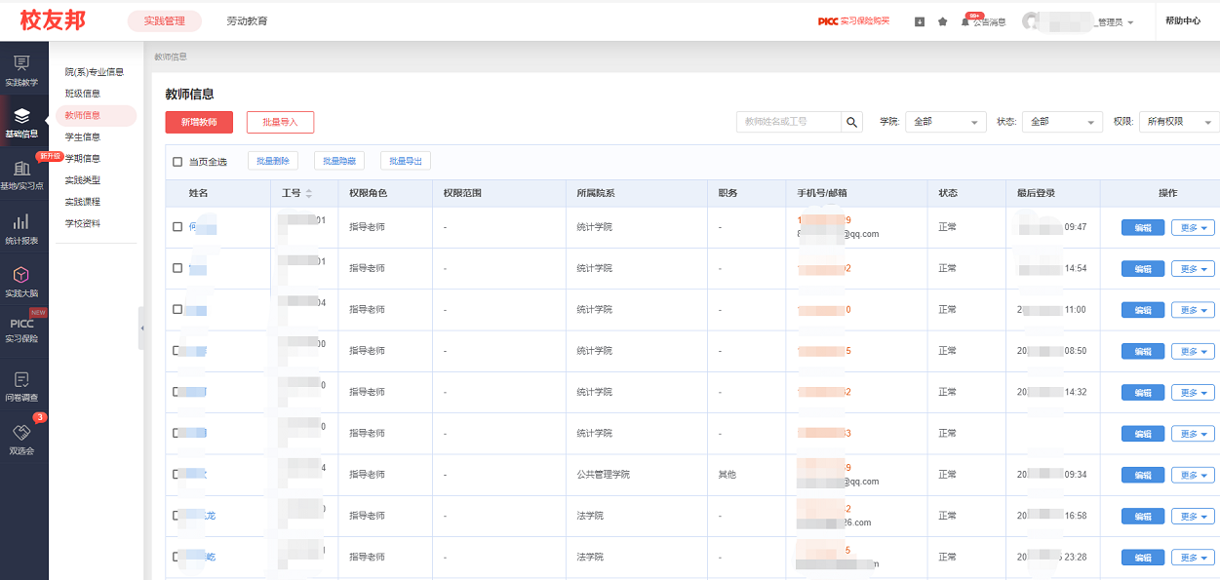
1.5 导入基础信息-教师信息
1.点击“基础信息”
3.新增或批量导入
2.点击“教师信息”

Slide 19
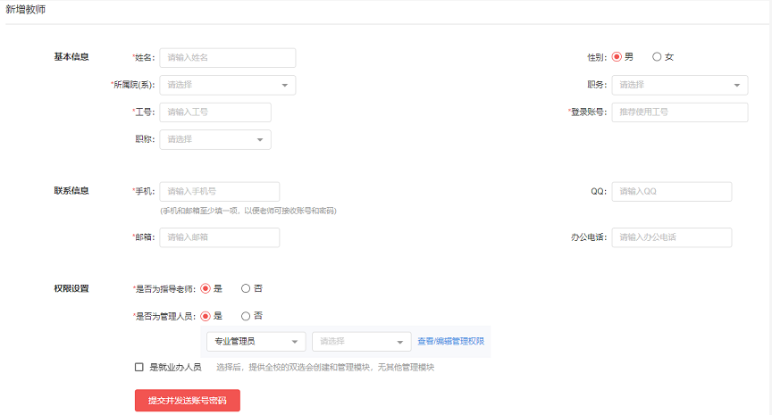
1.5 导入基础信息-教师信息
1.带*号为必填项，手机和邮箱至少填一项，建议使用手机号
2.点击“提交并发送账号密码

Slide 20
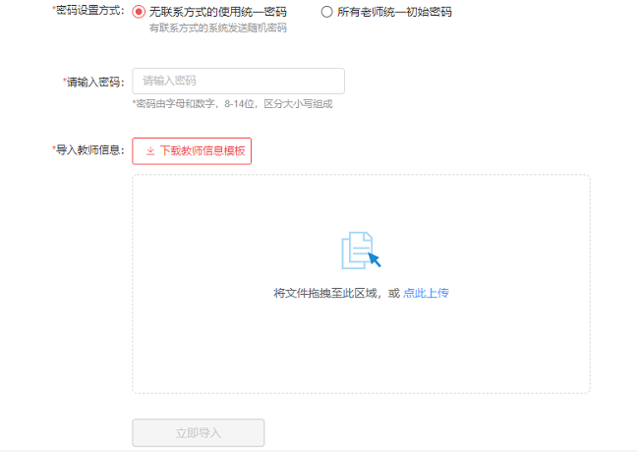
1.5 导入基础信息-教师信息
新增教师
1.适合新增少量教师，提交后生成教师账号密码，系统自动发送短信或邮寄到联系信息上；
2.页面下方权限设置，可设置教师账号角色和权限。
批量导入
1.适合导入大量教师信息，导入完成后，自动生成教师账号；
2.教师账号密码可以设置为统一初始密码或者有联系方式的教师随机密码，无联系方式的统一密码；
3.模板上可直接设置教师权限，也可统一导入为指导教师权限，后期手动添加管理员权限。

Slide 21
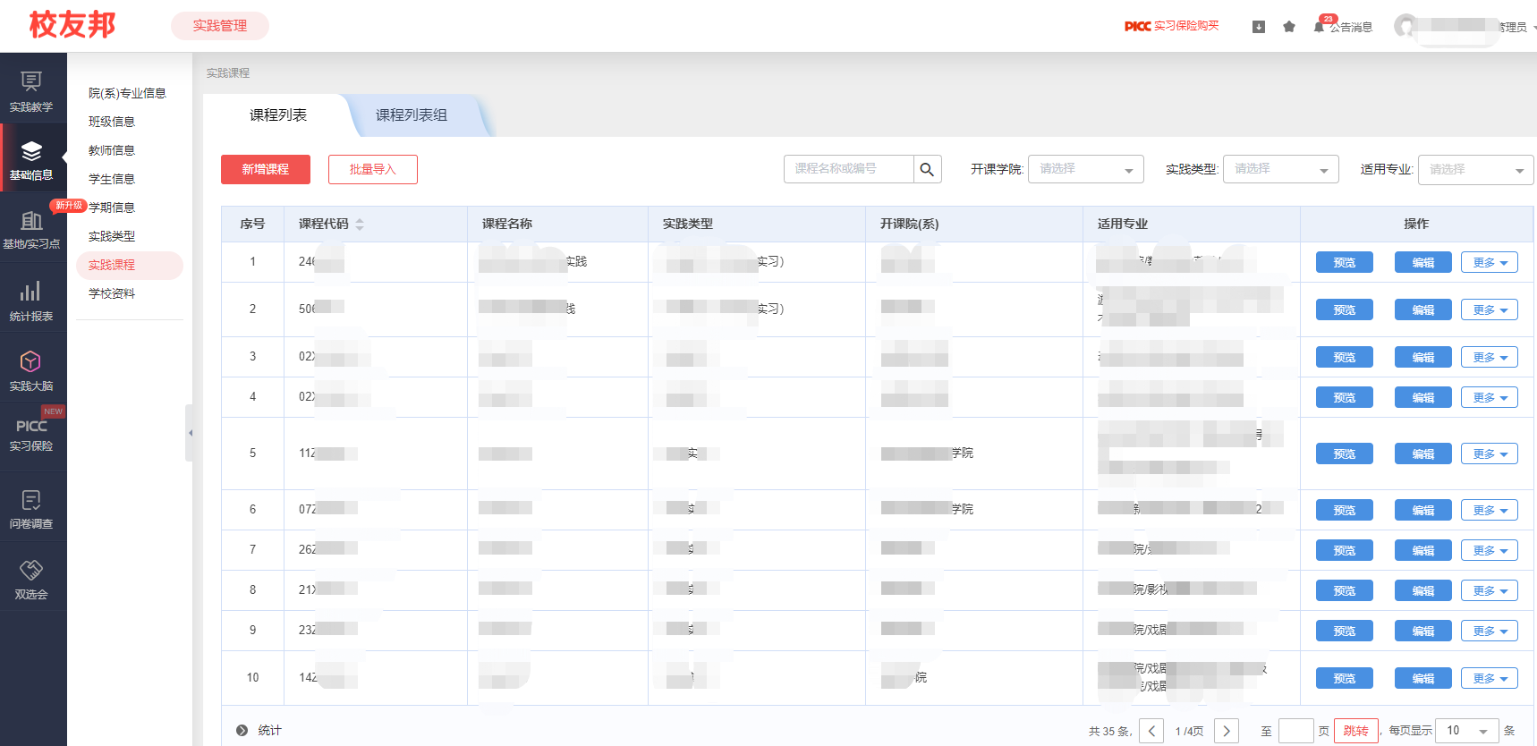
1.6 导入基础信息-实践课程
1.点击“基础信息”
3.新增或批量导入
2.点击“实践课程”
4.预览和编辑已录入的课程

Slide 22
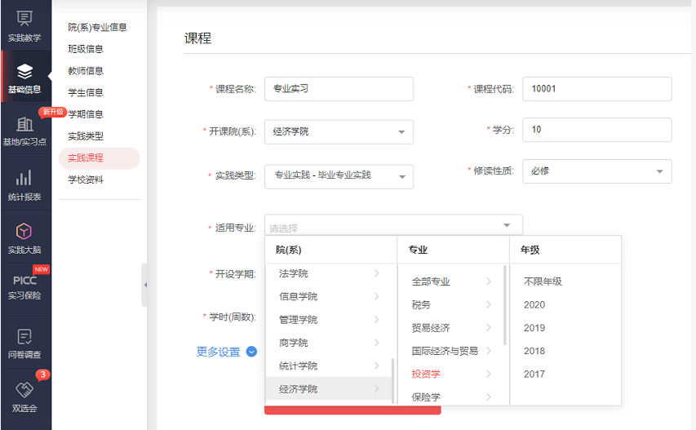
1.6 导入基础信息-实践课程
新增课程详细界面，大量导入选择批量导入

Slide 23
2 查看统计报表
查看统计报表
点击左侧导航栏“统计报表”按钮
点击功能菜单中对应的报表
通过“院系/专业/班级”、“学年/学期”等筛选需要的数据
点击“自定义表格”按钮，可以选择表格显示的维度
5. 点击“批量导出”按钮，导出筛选的数据，跳转到下载中心进行下载
温馨提示：到下载中心下载时，如果表格较大，报表下载状态会显示“报表生成中”，请等待片刻即可。如长时间还是显示“报表生成中”，可按键盘“F5”键，刷新网页。

Slide 24
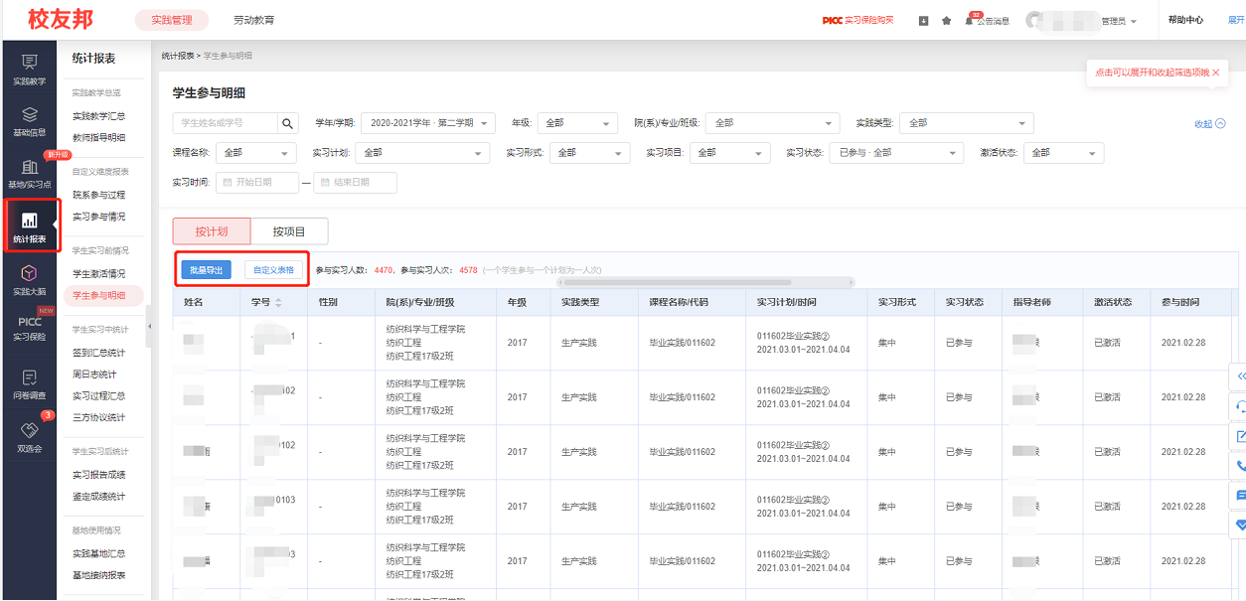
2 查看统计报表
2.点击相应报表名称
4.确认后会自动跳转到下载中心，下载电子数据表格，如一直提示报表生成中，可以按F5刷新下浏览器页面
3.导出数据，点击确认
1.点击“统计报表”

Slide 25
3 公告消息
发布公告消息
点击“公告消息”导航按钮
点击“发布”按钮
填写公告内容，选择阅读范围，发布公告

Slide 26
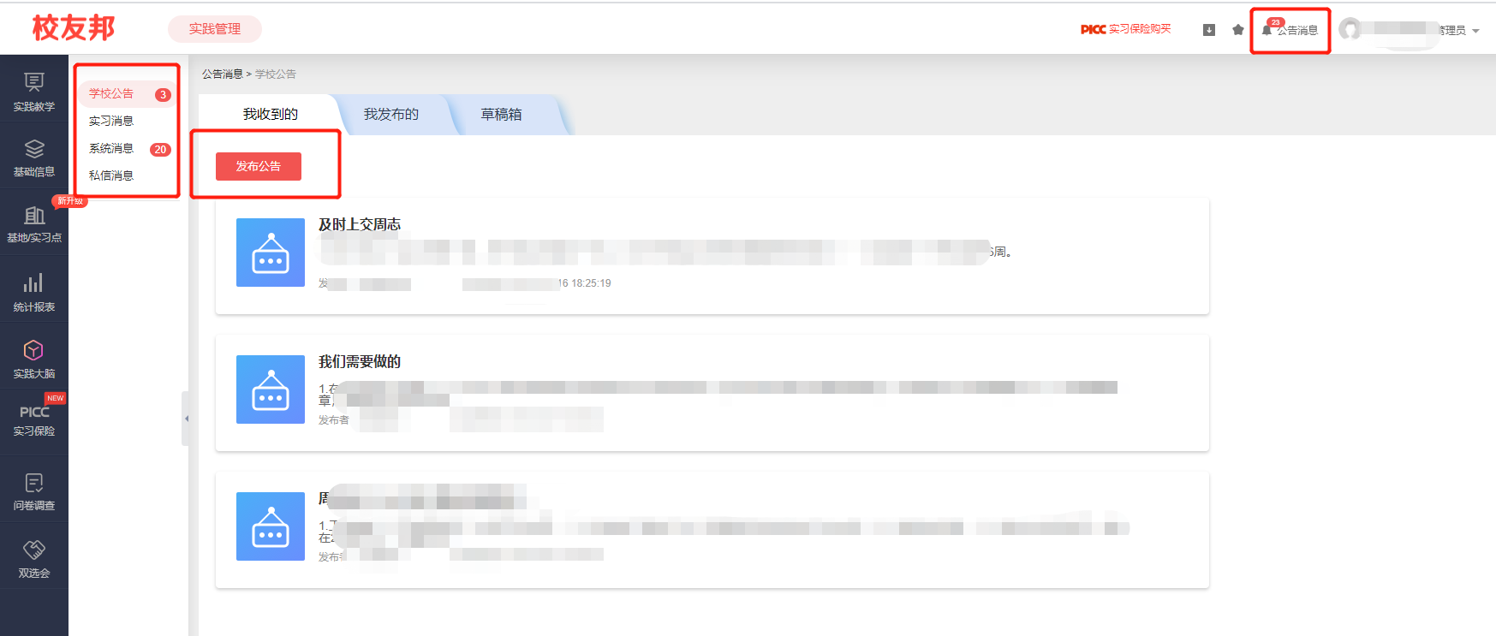
3 公告消息
2.点击“学校公告”
1.点击“公告消息”
3.点击“发布”按钮

Slide 27
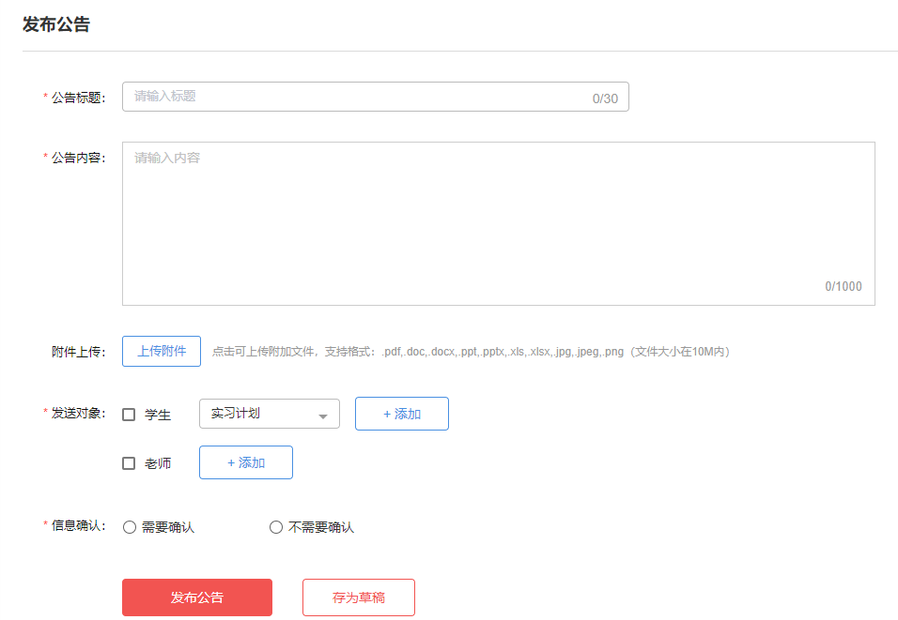
3 公告消息
1.填写公告内容，可上传附件
2.填写公告内容，可上传附件
3.选择发送对象

Slide 28
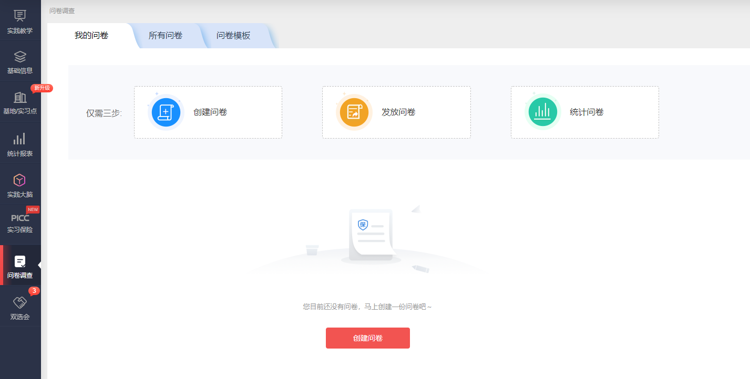
4 问卷调查
1.可设置单选、多选、打分、问答等题型
2.可选择发送对象，比如发送给参加相应实习计划的学生
3.系统会统计问卷结果，并可导出

Slide 29
5 “实习无忧”综合保险
“实习无忧”综合保险由中国人民保险公司（PICC)承保。主要优势：
1、线上投保操作便捷，数据收集、汇总全面准确；
2、保险套餐灵活多样，适用于1-2周的认知实习、1-2个月的专业实习、3个月或以上的毕业实习和风险系数高的高危行业套餐等；
3、性价比高；
4、保障全面，投保、出险适用于全国范围，包括意外身故伤残，意外门急诊、住院，交通工具给付等；
5、可直接下载电子保单和发票，方便快捷。

Slide 30
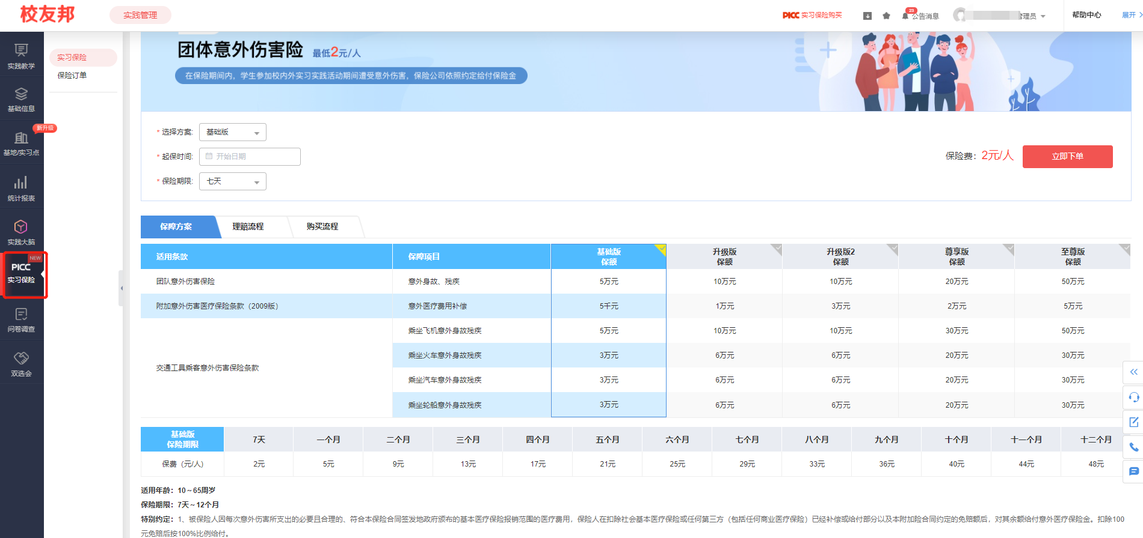
5 “实习无忧”综合保险

Slide 31
www.xybsyw.com
04
教务管理移动端操作
教务管理微信小程序端的操作说明
PART

Slide 32
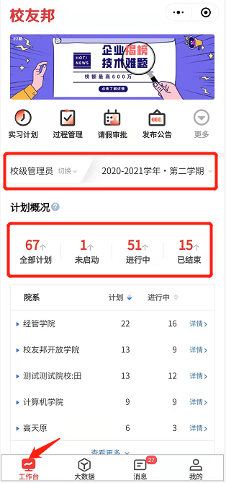
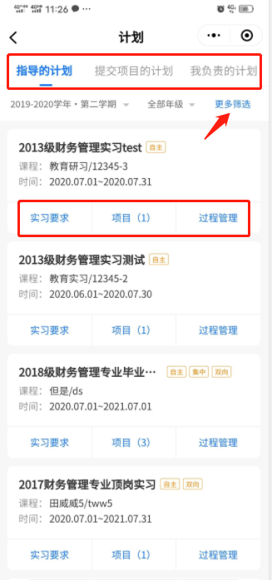
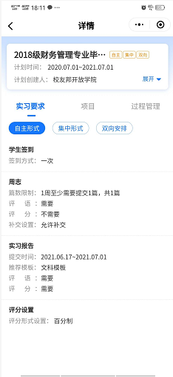
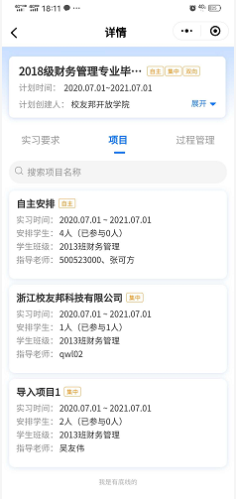
1 小程序-工作台

Slide 33
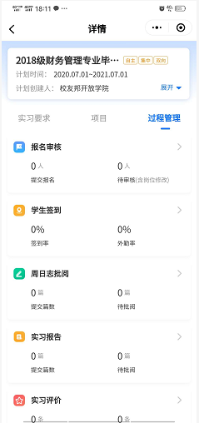
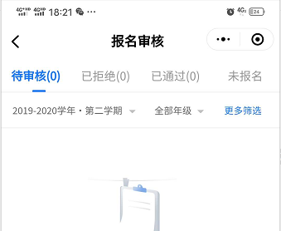
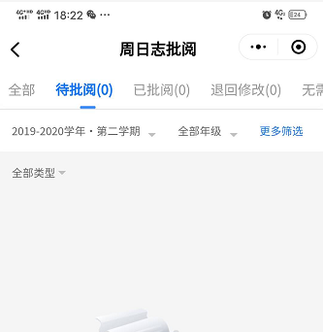
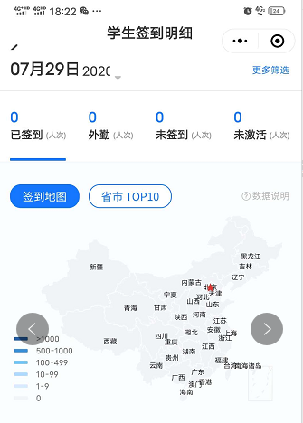
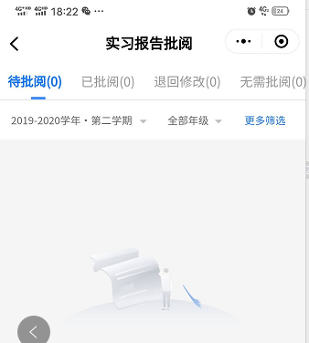
1 小程序-工作台
点击“工作台”，切换为管理员，选择对应学年学期，即可查看当前管理范围下，各学院/专业的计划概况。
说明：点击院系后边的详情，可以查看具体的实习计划情况。点击计划下方的实习要求/项目/过程管理，可以分别查看对应的详细信息。

Slide 34
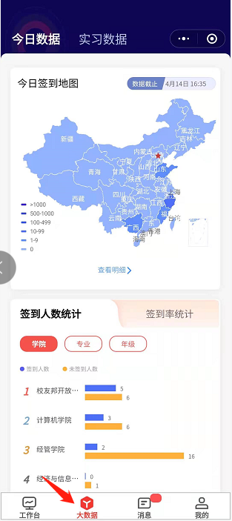
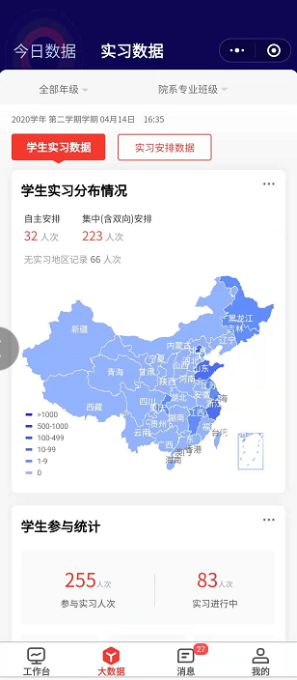
2 小程序-大数据（增值业务）
1.此业务为增值业务”实时监控数据“在小程序端的显示（网页端为监控大屏）；
2.可在移动端随时查看实时数据和相关统计数据；
3.如需开通可咨询本校校友邦服务支持人员。

Slide 35
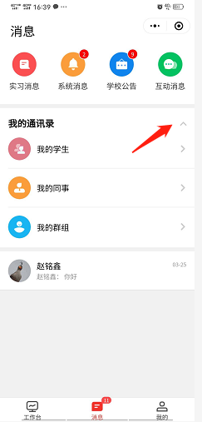
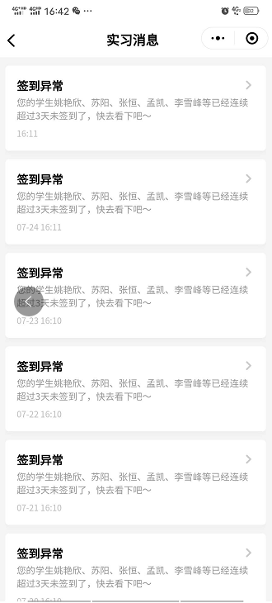
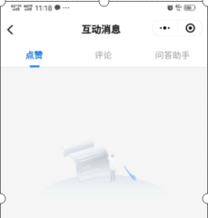
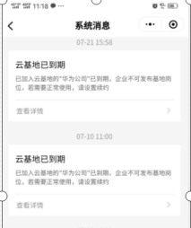
3 小程序-消息-通讯录、实习、系统、互动消息
点击“消息”→点击“实习消息”/“系统消息”/“互动消息”或“我的通讯录”右侧下拉箭头，可分别查看不同类型的信息。例如可在通讯录→我的学生里和学生发送信息。
说明：我的群组是根据教师参与的实习计划自动生成，无法自行创建。

Slide 36
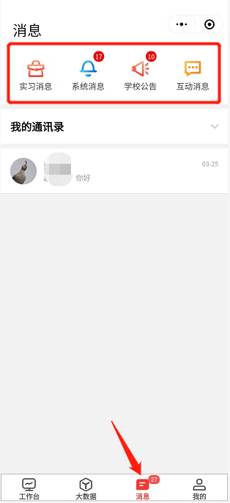
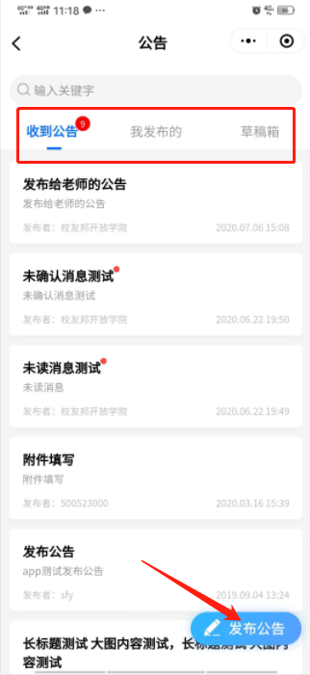
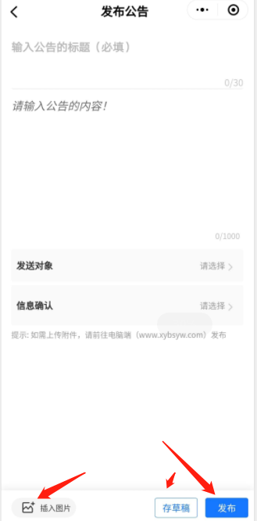
3 小程序-消息-公告
点击“消息”→点击“学校公告”→点击“发布公告”→“发布”
说明：公告可以插入图片，如需上传附件，需要在网页端发布。

Slide 37
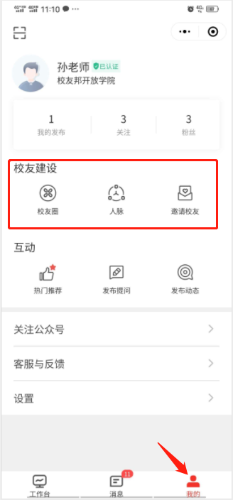
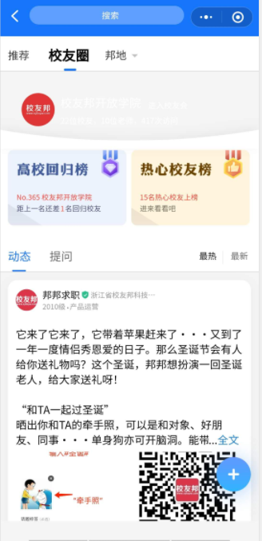
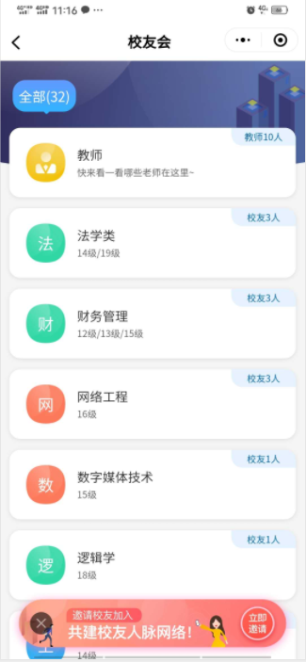
4 小程序-我的-校友建设
点击“我的”→点击“校友圈”/人脉/邀请校友，可分别查看校友圈、校友会和邀请校友

Slide 38
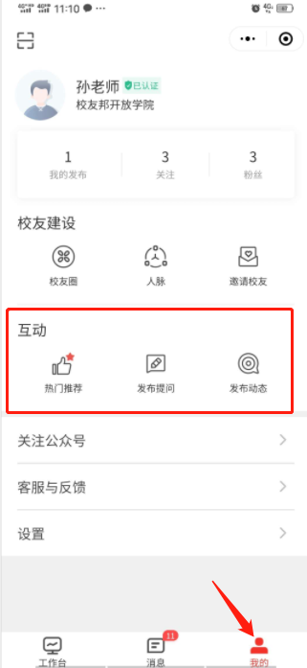
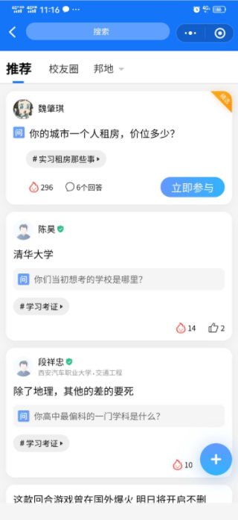
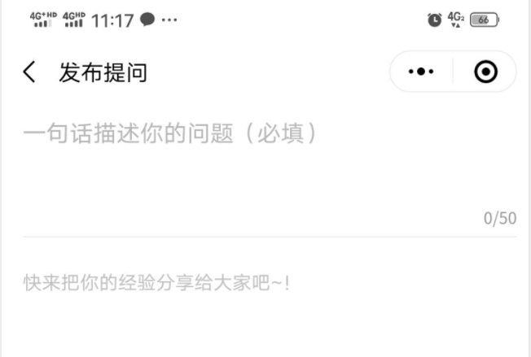
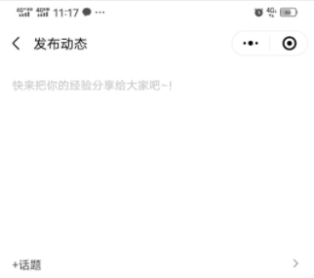
4 小程序-我的-互动
点击“我的”→点击热门推荐/发布提问/发布动态，可分别查看热门话题和动态，以及自行发布提问或动态

Slide 39
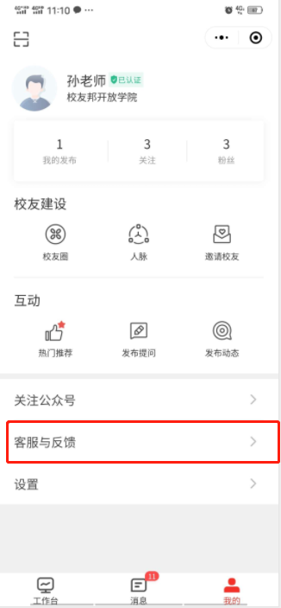
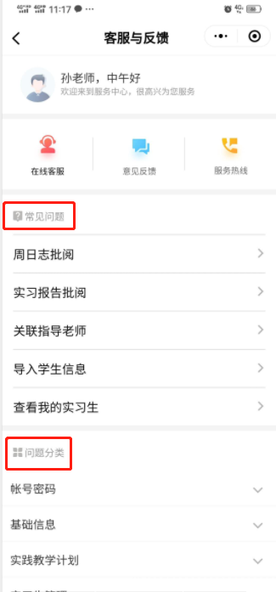
4 小程序-我的-客服与反馈
点击“我的”→点击“客服与反馈”，即可查看到第二幅图的页面。
说明：教师日常常见的问题均可在问题分类中找到，如需联系人工客服，可以点上方在线客服或拨打服务热线。有任何意见或建议，可以通过人工客服反馈，也可以点意见反馈提交。

Slide 40
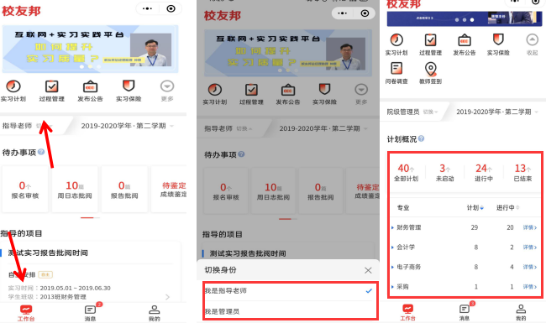
5 小程序-管理角色切换
点击“工作台”→点击左上角使用角色，可以切换管理者或指导老师权限
说明：切换账号角色权限需要老师账号有多个角色权限。如需要管理员权限请联系更高一级的管理员老师，开通账号权限。

Slide 41
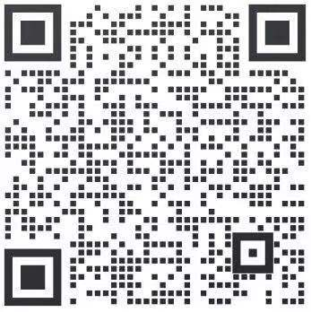
谢谢观看
客服电话：0579-82722068
服务人员：李红芳
Q Q：3001048075
手机号：15057813137
←微信扫码加好友
www.xybsyw.com

